Slide 1
ユビキュタスコンピューティング２（応用）
松下温

Slide 2
RFIDの適用分野
食品スーパー
小売業
物流
交通系
アパレル
書籍
航空手荷物
免許証
携帯電話

Slide 3
１．物流への応用
“ICタグで物流が変わる”といはれてきたが，現実には様子見の企業が多い
実証実験の結果弱点も見えてきた。
A)読み取り精度が１００％にならない
B)単価が高く費用対効果のメリットがない
C)タグに記録する情報の標準化が進まない
実験は終わり、かれからは実践で課題をつぶしていくという状況

Slide 4
ある商社の例（住金物産）
日本の衣料メーカが中国にある自社の１０箇所の工場と３００の協力工場で生産（ID型）
各工場で生産した商品は北京の物流センターに集められ、日本の店舗別に仕分けられダンボールに詰め込む（この仕分けの検品にICタグ（１２８バイト）の情報を読み取る）
数量の確認も自動化できる
この仕分けと数量の確認の精度向上に工夫がいる（リーダを通過させる１度の量を限定する）
商品の種別やサイズといった商品情報はサーバで一元管理、ICタグ装着後にタグと商品情報をひも付ける。
検品のたびに、読み取り時刻、タグの識別番号をネット経由でサーバに登録

Slide 5
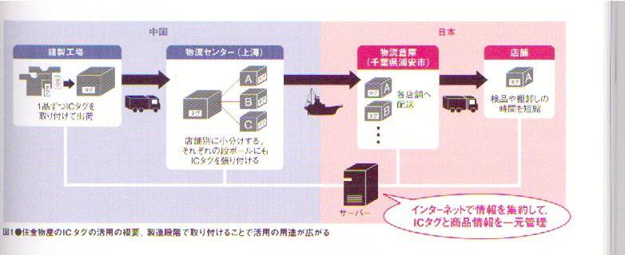
ある商社の例（住金物産）
日本の衣料メーカが中国にある自社の１０箇所の工場と３００の協力工場で生産

Slide 6
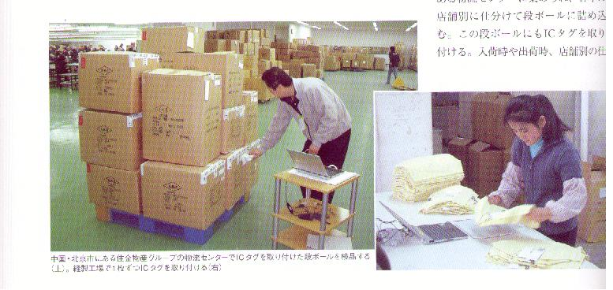
商社の例２
縫製工場で１枚筒ICタグをつけ（右）
ICタグを取り付けたダンボールの検品

Slide 7
タグによる効果
仕分け業務—物流センターで店舗別に必要な個数をダンボールに積み込む工程（２人を１人に削減）
・・ダンボールに付けられたタグを読み取る、詰め込み作業の際に、商品をリーダにかざすことで“あと５個”などと必要な数量が表示される
・・店舗での受け入れ検品も作業時間短縮

Slide 8
JR貨物（０４年１月）（ID型）
１３０ある貨物駅でコンテナの位置管理にタグを導入、９万個のコンテナと８０００台の貨車にICタグ導入
タグのリーダはホークリフトに装着
ホークリフトにはGPSと無線LAN搭載（リアルタイムでコンテナの位置を把握）
広大な貨物駅の構内からコンテナを探すのがこれまで困難（札幌行きは左側手前あたり、作業員の暗黙の了解で作業）
コンテナを運ぶときGPSで取得した位置とコンテナに装着したICタグ情報を無線LANでサーバに送信
ホークリフトの上げ下げを感知する機能搭載、コンテナを重ねた場合、何段目にあるかの把握可能
貨物に付けたタグととコンテナのタグを組み合わせることで何量目のどこに載っているかもわかる

Slide 9
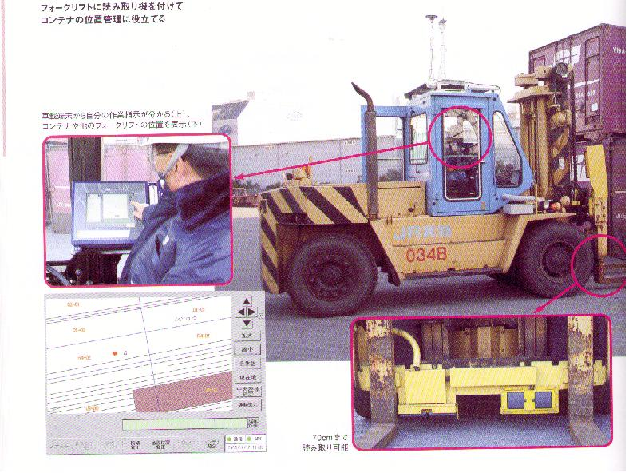
貨物コンテナへの応用

Slide 10
コンテナ管理への応用
コンテナに取り付けたICタグにはコンテナ固有のIDのみ記録
コンテナの行き先や置き場所の情報はサーバで管理、本部がサーバを参照することで、貨車にどのコンテナが載っているのか、あと何個搭載可能かなどの情報が正確にわかる
ホークリフトに搭載したパソコンに作業指示を配信するため、急な移動依頼に対応できる
画面上に回りにあるコンテナやほかのホークリフトの位置が表示されるので、現場の状況が人目で分かる
０５年にはコンテナを集配するトラックの運転手にもICタグを配布、搬入口に設置するリーダにタグをかざすことで自分の集配するコンテナが分かる、さらに、ホークリフトの運転手に
トラックの到着を知らせる

Slide 11
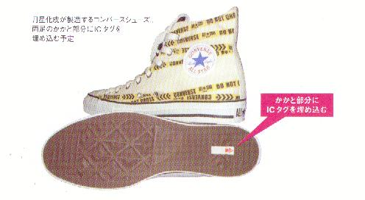
タグの使い捨ての例（０５年より海外製造工場から日本の店舗まで５００万足の物流を管理）
（月星化成）

Slide 12
２．交通系ICカード(ソニーのFelica採用
Suica（JR東日本）01年11月開始,１０00万枚（０４．９）
ICOCA（JR西日本）03年11月開始、200万枚
PiTaPa(近畿圏鉄道とバスの42社）04年春、３年間で500万枚、スルット関西（磁気カードのICカード版）
パスネットのICカード版（関東鉄道２３社）０６年導入、３年間で800万枚
バス共通カード(磁気カード）のICカード版（関東バス２７社）０６年導入、３年間で200万枚
関東、関西ともにどのカードでも乗り降り可能になる（時期未定）

Slide 13
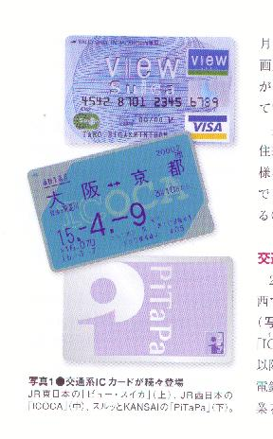
交通系ICカード続々登場

Slide 14
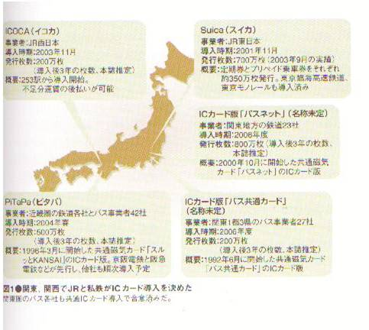
交通系ICカード（書き込み型）

Slide 15
ICカード多機能化
１枚のICカードに電子マネー、クレジットカード、電子チケットなどの多機能化の動きが急速に広がっている
JR東日本のSuicaを利用したビル入退管理を０３年に発売、０４年６月からクレジットカード機能を持つ“ビュースイカ”、０４年１１月Suicaを小額決済サービスに利用開始、Suicaは東京近郊４８１駅、０４年１０月から仙台周辺６６駅と新幹線（東京ー高崎、東京ー宇都宮）で導入、総額４５０億円投資したので多目的かは必然
今後、私鉄やバス会社がICカードを導入、０８年には２０００万枚に達する予定
政府は住民基本台帳カードを電子マネーなどの民間分野での利用を促進を図る（０４年３月までに３００万枚の配布予定だが、１万枚以下）
交通系ICカードは政府や自治体が住基カードの将来像としてあげる多様なサービスを民間の交通系カードに奪われている

Slide 16
多機能化の動き２
・ICOCA,PiTaPaもビュースイカ同様クレジットカード機能搭載予定、SuicaがIC部分にクレジット機能を搭載したのに対して、この両者は磁気ストライプをICカードの表面に付けたものを使用、クレジットカードの店舗の端末機の大半が磁気カード専用のため
・電子マネーの機能もSuica,ICOCA,PiTaPa,パスネットなどが検討
・PiTaPaのオートチャージ機能、カードの残額が１０００円以下になると、改札口を通るとき、対応の銀行口座から２０００円チャージされる。さらに、１ヶ月まとめて払える“ポストペイ”も可能

Slide 17
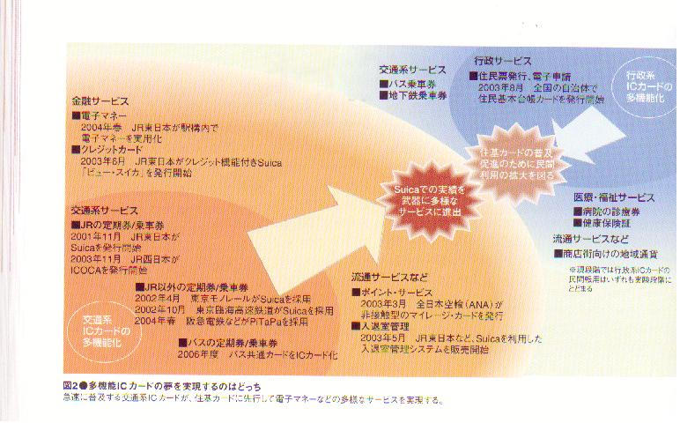
多機能ICカードの将来像

Slide 18
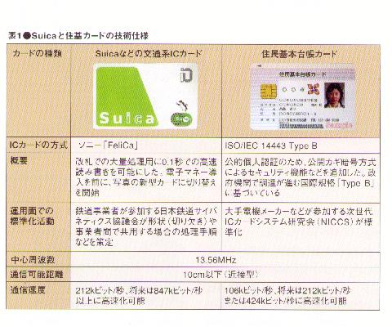
Suicaと住基台帳カード

Slide 19
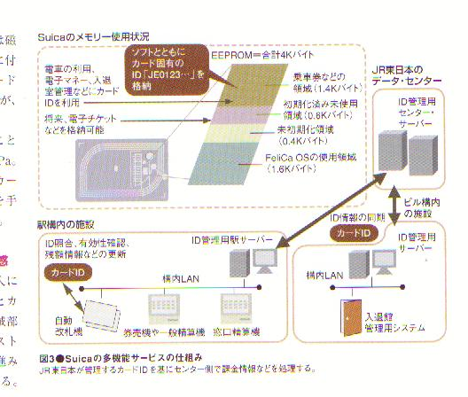
Suicaの多機能サービス

Slide 20
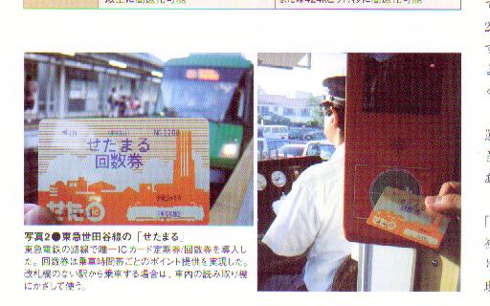
ICカード回数券・定期券（ポイント制）（０２．７東急世田谷線）

Slide 21
今後の動き
携帯電話にSuicaを統合したモバイルSuica０５年ごろの実用化を目指す（JR東、NTTドコモ、ソニー）

Slide 22
３．アパレル分野
市場規模８兆円のうち、物流費４０００億円、そのうち１２００億円が人件費、RFIDの導入によってコスト削減できる可能性のあるのは入出荷作業８４０億円（人件費の７０％）
縫製工場からアパレルメーカ、小売店までの流通過程で、出荷、入荷検品を人海戦術で行っている

Slide 23
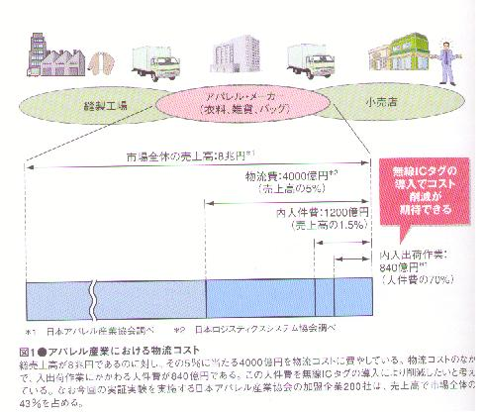
アパレルの物流

Slide 24
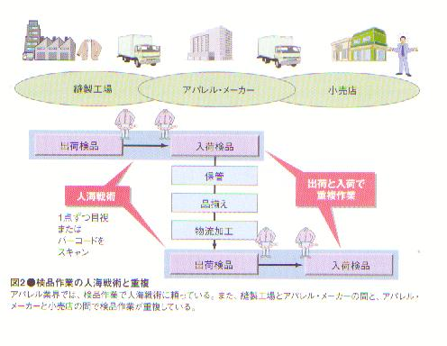
アパレル物流の状況

Slide 25
アパレルサプライチェーンの検品の重複
縫製工場から出荷の際、ブランド名、色、サイズなどをタグを使って検品（衣類ではバーコードが内側に折り込まれているのでスキャンに時間がかかる）
アパレルメーカは商品と伝票を照合して再度１点ずつ検品する
小売店でも入荷のたびに重複した検品を行う。

Slide 26
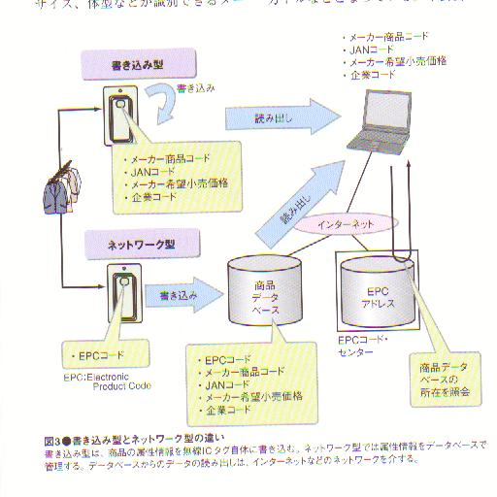
書き込み型とネットワーク型

Slide 27
書き込み型とネットワーク型相違
書き込み型は商品の属性情報をICタグの中に持たせる、メモリーが大きく単価が高い
ネットワーク型はICタグにはID情報だけを保持し、商品情報をデータベースシステムで管理する、物流現場ではDBへのアクセス時間とネットワークの運用コストがかかる
ネットワーク型、EPCｇlobal（年会費５万＄～２０万＄）の仕様による商品管理が望ましい（世界標準）、既存のデータベースに変更を加えることが必要
SavantというEPC特有のシステム構築が必要
日本独自の衣服の色、サイズ、体型などのメーカ商品コード、JAN(Japanese Article Number)コードの既存のコードは一種の文化、なかなか変えられない（書込み型がよい）

Slide 28
ICタグの利用の統一化（アパレル）（１３．５６MHｚ）
アパレルメーカ各社が異なる機器メーカのICタグを使用すると、縫製工場、運送会社、小売店に困難が伴う
複数のアパレルメーカと取引すると、複数のリーダ/ライターが必要になる。
ICタグに書き込む項目、リーダの規格、タグへのアクセス方式、データプロトコルの標準が必要
この標準により、アパレル流通サプライチェーン上の各企業がRFIDによる効果を享受できる

Slide 29
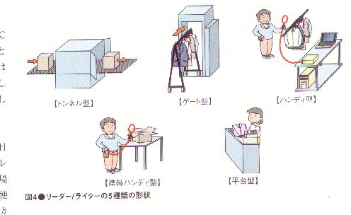
アパレル業界リーダ/ライター規格

Slide 30
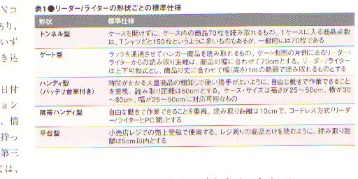
リーダの標準仕様

Slide 31
４．書籍への応用（０３年）
出版社（日常業務、取次店への出荷時、取次店からの返本時）
・・・在庫数のリアルタイム把握
・・・書籍の仕分け作業の省力化
・・・納品伝票の作成時間の短縮
・・・検品作業の短縮
・・・“買いきり書籍の選別作業の省力化
・取次店（出版社からの入荷時、書店への出荷時、出版社への返本時）
・・・検品作業の短縮
・・・書籍の仕分け作業の省力化
・・・納品伝票の作成時間の短縮
・書店（日常業務、取次店からの入荷時）
・・・万引きの防止
・・・売れ筋商品をリアルタイムで把握
・・・棚卸作業の省力化
・・・検品作業の短縮

Slide 32
万引きへの対策
書店で盗んだ本を古書販売店に持ち込み、転売して現金化する犯罪多発（０２年被害額は２１０万円/店）
書店で販売した本をリーダで読み取り、情報を古書店と共有する・・客が持ち込んだ書籍のICタグを読み取り、共有情報と比較する。一致しなければ万引きの疑いある。
書籍の膨大な販売情報を長い間共有しなければならない

Slide 33
５．運転免許証への適用（書き込み型）
住民基本台帳カードに代表されるように、公的身分証明への取り組みが０３年の中から始まった
０４年から警察庁が運転免許証を非接触型ICカードに順次切り替える（０２年６月施行の改正道路交通法、運転免許証の記載事項を電磁的方法で記録可能）
国内の運転免許証保有者は約７５００万人（Suicaの７００万に比して規模が違う）がICカードに切り替わるインパクトは大きい

Slide 34
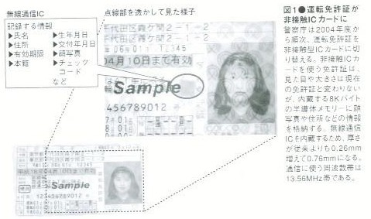
運転免許証（０３年の案）

Slide 35
免許証のICカード化の目的１
偽造防止（無免許運転、詐欺）
偽造判定のチェックコード（氏名や住所などの情報を使って生成した１６０ビットのハッシュ値、このハッシュ値と擬似コードとからなる２０４８ビットを暗号化したもの）・・偽造、改変でハッシュ値が元本と一致しなくなる
イモビライザー（エンジンキーに内蔵した無線タグが発信するIDコードが車体本体に登録してあるIDコードと一致したときのみエンジンが始動する）運転免許証をこのイモビライザーのように使う（免許証の個人情報と車両に登録してある情報と一致したときエンジン始動、車両の盗難と免許証不携帯の防止）

Slide 36
免許証ICカード化の目的２（ISO14443 TypeB）
身分証明書
--銀行の自動口座開設機
--タバコ・酒の自動販売機
・PINによる個人情報保護
--記録した情報を読み出す権限は免許保有者と公安委員会、同委員会だけが情報を追記できる
--PIN１（Personal Identification Number)は身分証明に使うとき、PIN1の入力で、氏名、住所、生年月日が読み出せる。
--PIN2によって、本籍と顔情報が読み出せる

Slide 37
６．航空手荷物への応用（04.3）（書き込み型
国土交通省の推進するe-エアポート構想
新東京国際航空公団（成田）、JAL,ANAなどが参加する団体ASTREC（次世代空港システム技術研究組合）が成田で実施する
これまでの実証試験は、消費者の手に渡る前の商品にICタグを取り付けていた
この場合は、消費者の持ち物にICタグを取り付けねばならない（モノの形状や材質が特定できない）
スーツケースからリュックサックまでさまざまな形状がある
材質も金属、樹脂、布など千差万別

Slide 38
手荷物フリー実験（１３．５６M)
旅客は２～３日前に空港宅配業者に手荷物の引き取りを依頼、同時に出発日や搭乗便名などを伝える
空港宅配業者が手荷物を預かる折に、ICタグを埋め込んだ専用の配送伝票を手荷物に貼る（ICタグには出発日、搭乗便名などをあらかじめ書き込む）
手荷物は集配センターに集められ、タグの情報を読み取り、航空会社の拠点に配送し、情報を送信
航空会社は手荷物に爆発物が含まれていないか検査し、結果をICタグに書き込む
検査済みの手荷物は専用のスペースに一時保管され、旅客がチェックインした当日、システムに連絡される。担当者が手荷物を仕分けようのベルトコンベアに載せる

Slide 39
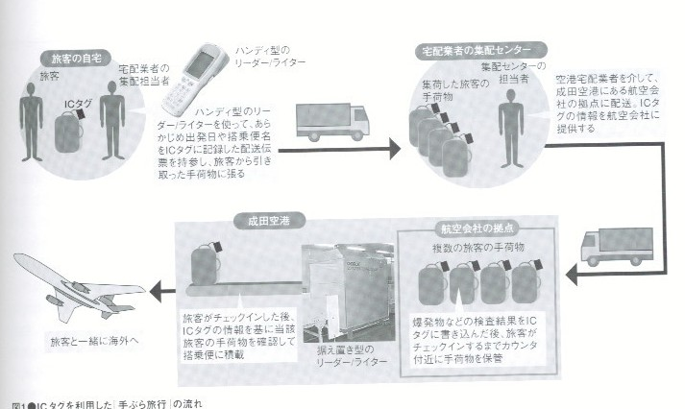
手ぶら旅行のの流れ

